Slide 1
Аналіз інтернет-ресурсів газети «Вперед»
Віталій ГОЛУБЄВ,
засновник Школи універсального журналіста
Одеса, 01.12.2024

Slide 2
«Міста немає, люди – залишились.
Люди – вони і є це місто.
І ми знайшли до них дорогу»

Slide 3
1.
Сайт газети
«Вперед»

Slide 4
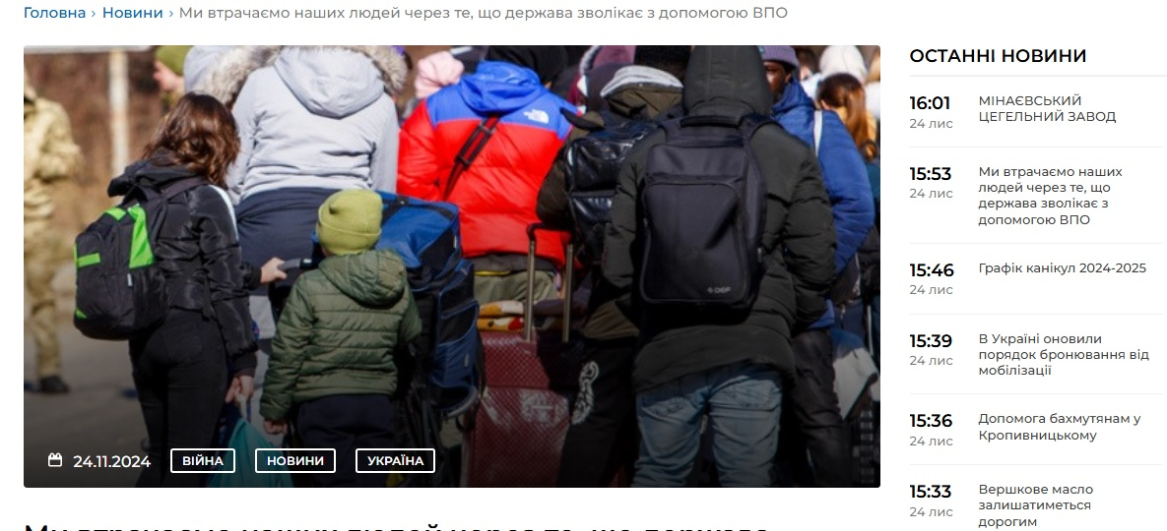
Перше враження: редакція розуміє потреби аудиторії

Slide 5
Основні позитивні риси сайту
1. Прості й ДОРЕЧНІ рубрики («Бахмут в евакуації»…)
2. Регулярне оновлення (в тому числі «другорядних» рубрик)
3. Реальні люди на фото (відповідність РЕАЛЬНІЙ місії)
4. Проста мова матеріалів
5. НАЯВНІСТЬ інформації про редполітику (саме і лише наявність, а не її зміст)
6. Мультиплатформеність (контент використовується більше 1 разу)

Slide 6
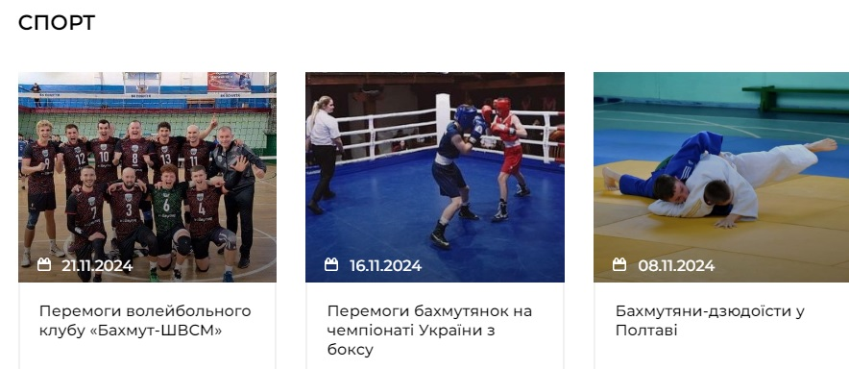
Регулярне оновлення різних розділів

Slide 7
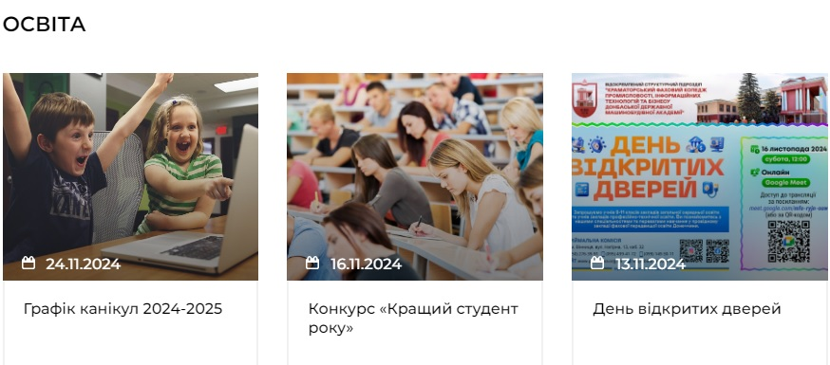
Регулярне оновлення різних розділів

Slide 8
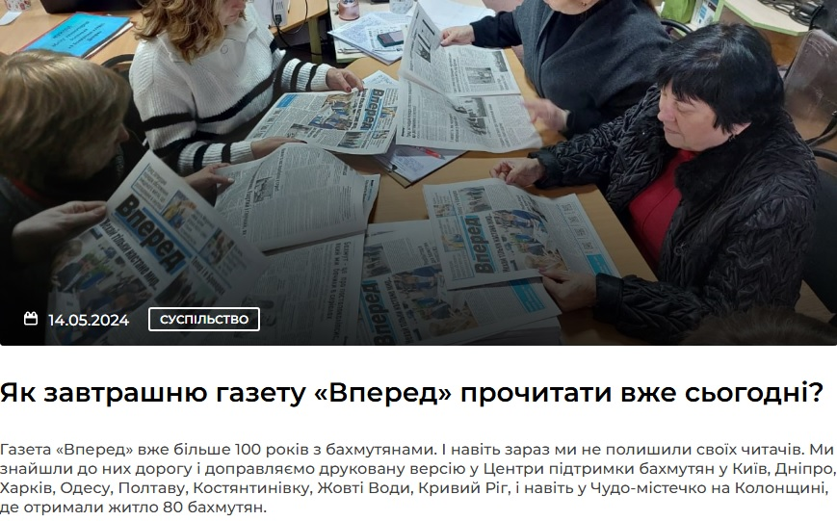
Позитив: архів газети на сайті

Slide 9
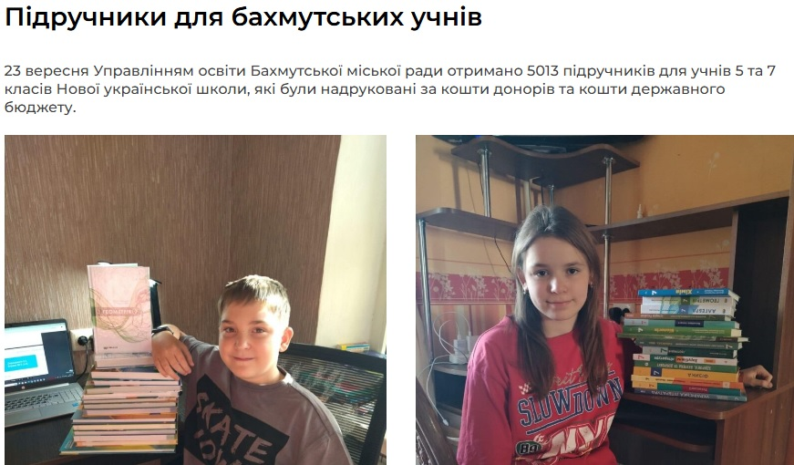
Позитив: реальні люди на фото

Slide 10
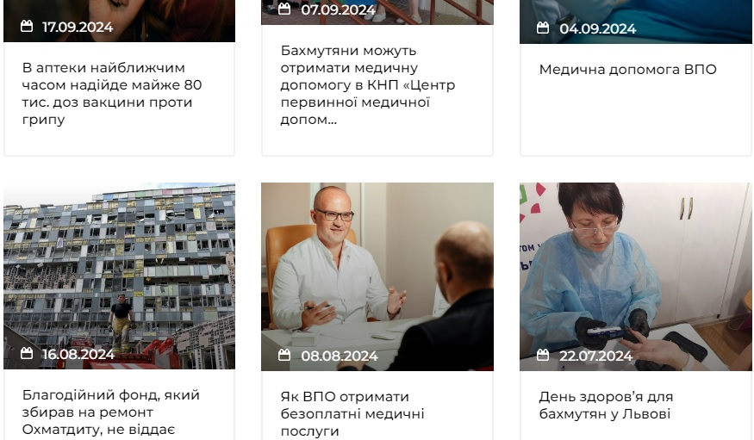
Позитив: актуальні теми і прості заголовки

Slide 11
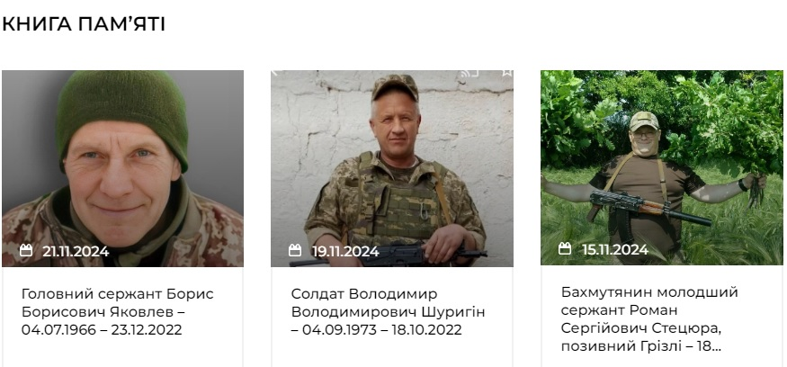
Варте масштабування по всій Україні

Slide 12
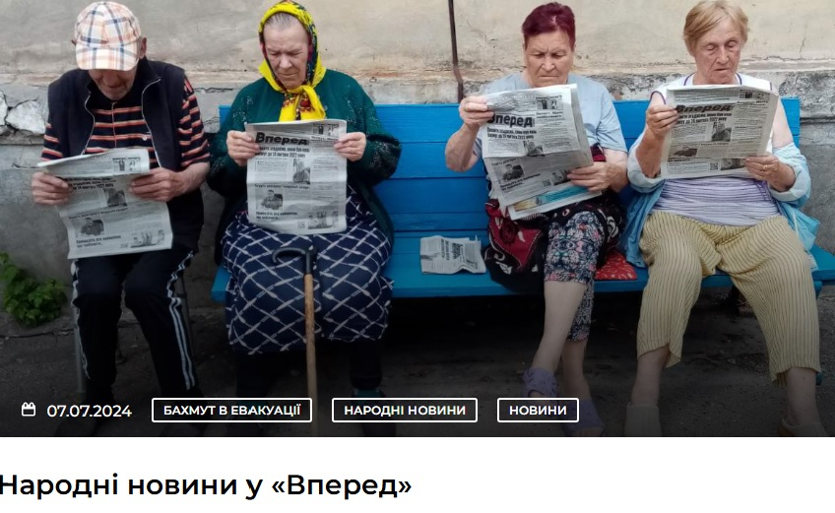
Рубрика важлива насамперед своєю наявністю

Slide 13
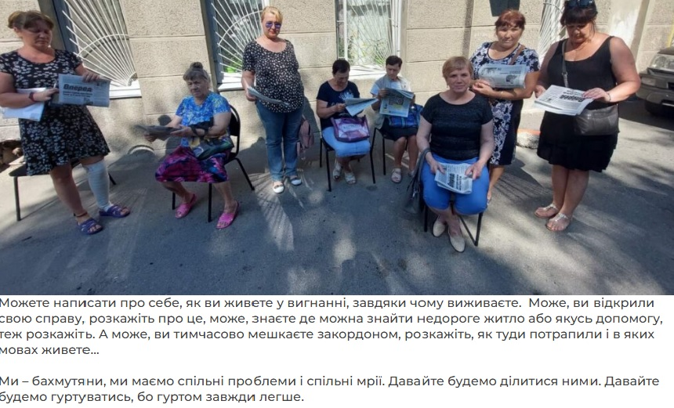
Проста мова

Slide 14
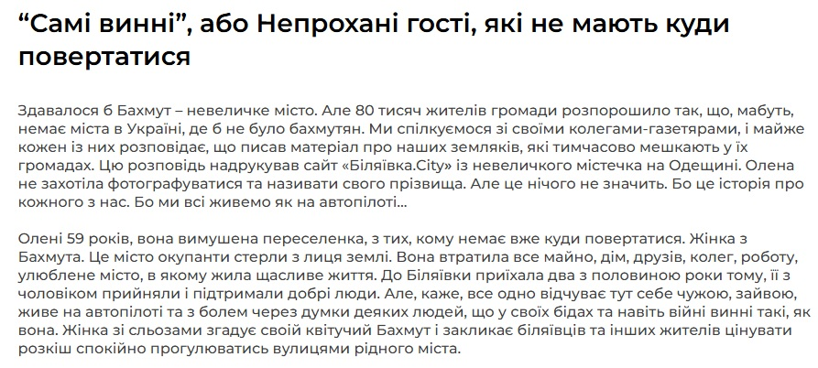
Ефект впізнавання себе

Slide 15
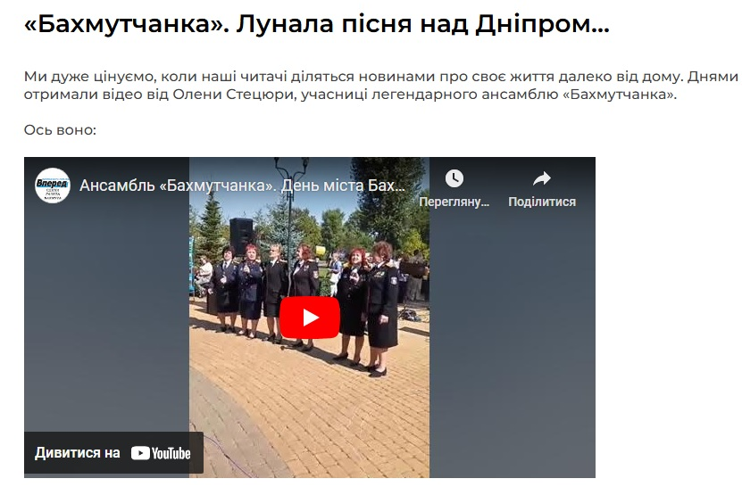
Цікаво + 2 платформи

Slide 16
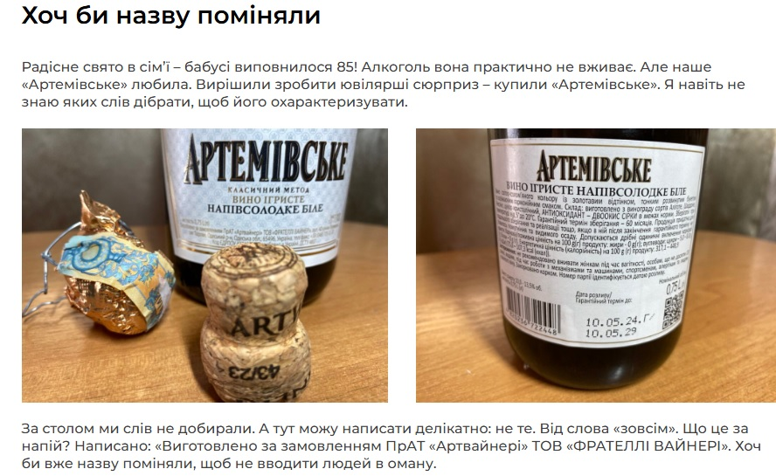
Цікаво: побутові дрібниці

Slide 17
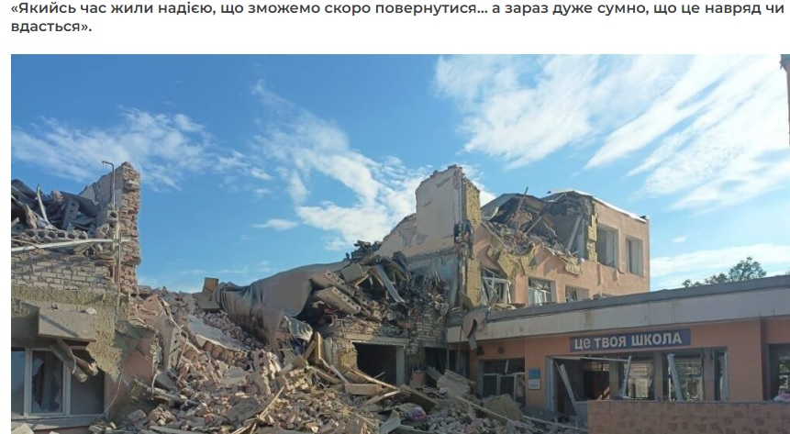
Актуально: інтерв’ю з директоркою школи

Slide 18
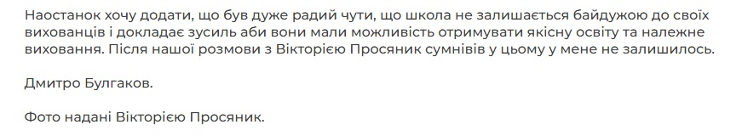
Дрібничка: власна думка журналіста не дуже доречна

Slide 19
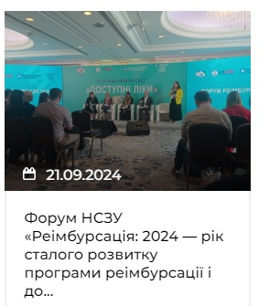
Можна покращити: інший фокус подання новини

Slide 20
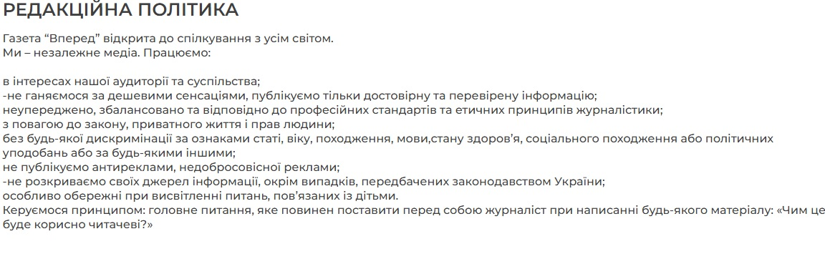
Можна покращити: редполітику - свою і простіше

Slide 21
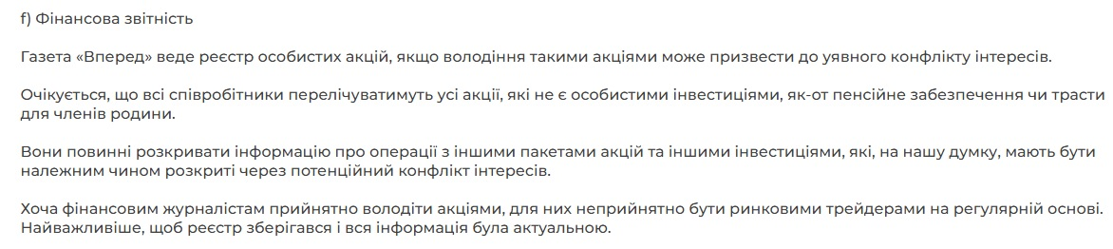
Прибрати недоречні закордонні запозичення

Slide 22
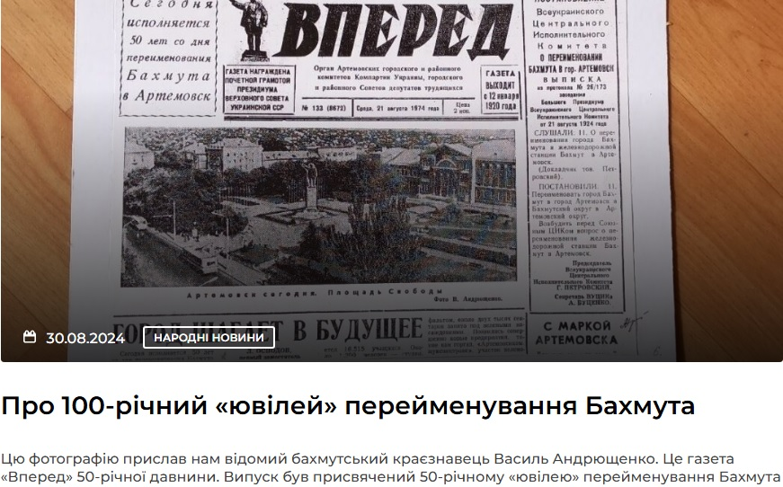
Порада: ще більший акцент на ностальгію

Slide 23
Просто фото міста, в т.ч. від читачів
(де ця вулиця, де цей будинок, м.б. конкурс / рубрика)

Slide 24
2.
Фейсбук газети
«Вперед»

Slide 25

Кавер: можна вдосконалити

Slide 26
Ідея: прив’язка не до газети, а до міста

Slide 27
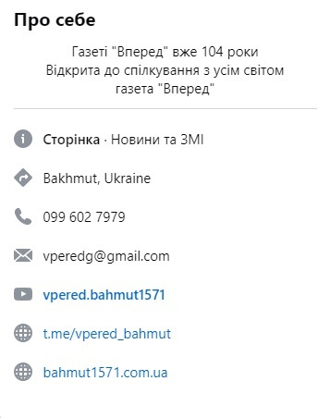
Опис профілю: варто «підсвітити» місто

Slide 28
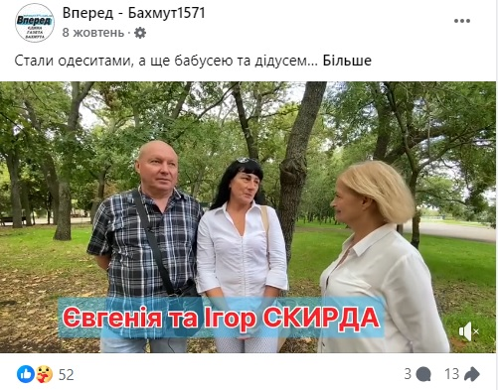
Вдалий формат відеоінтерв’ю

Slide 29
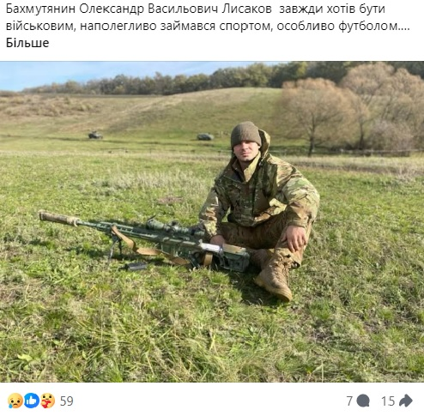
Людям важливо читати про людей

Slide 30
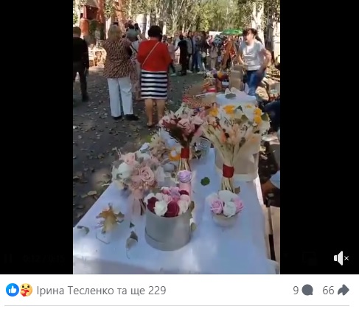
Ностальгія - працює

Slide 31
3.
Ютюб газети
«Вперед»

Slide 32
Перше враження: є потенціал

Slide 33
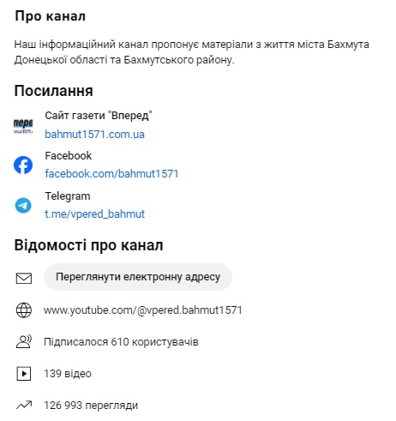
Позитив: зрозумілий і заповнений опис (лінки; згадка про Бахмут)

Slide 34
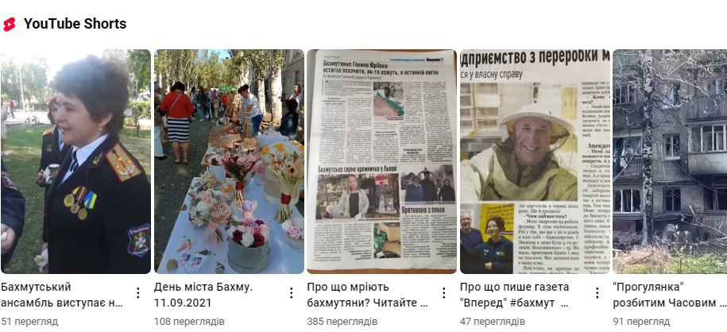
Цікавий досвід використання Shorts

Slide 35
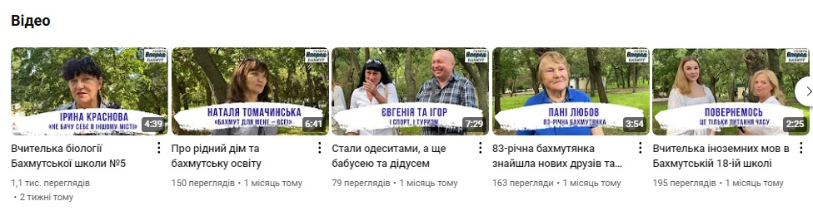
Відео про людей популярні скрізь (але є потенціал)

Slide 36
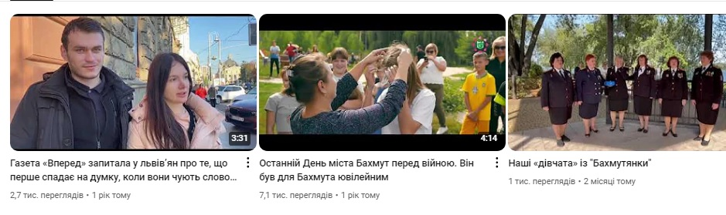
Стислість заголовку - важлива

Slide 37
4.
Телеграм газети
«Вперед»

Slide 38
Перше враження: початок шляху

Slide 39
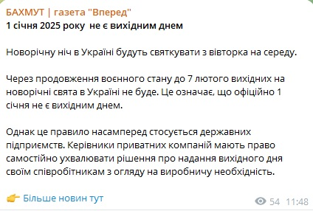
Оптимальний обсяг новини

Slide 40
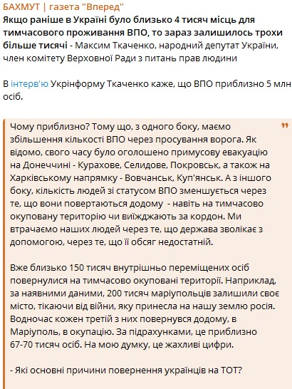
Задовгий пост

Slide 41
Довгий інформативний матеріал = кілька дописів

Slide 42
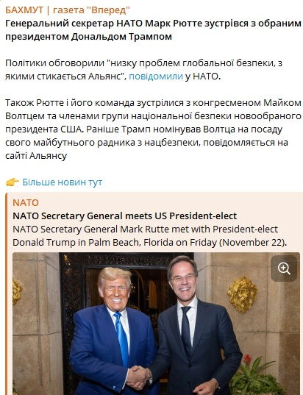
Доречність окремих новин

Slide 43
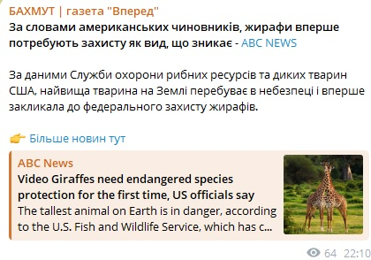
Доречність окремих новин

Slide 44
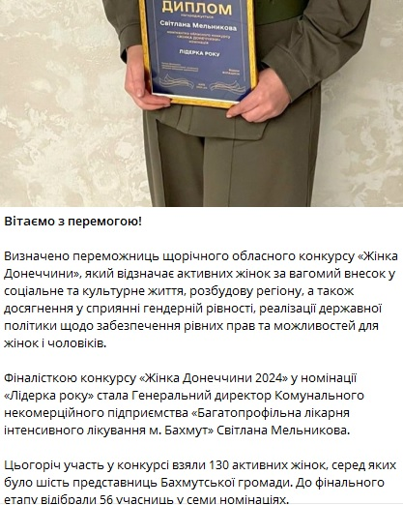
Починати з головного

Slide 45
Повертаємося до «самопроголошеної» місії: люди – вони і є це місто

Slide 46
Дякую за вашу працю

